Slide 1
TẬP ĐỌC

Slide 2
KIỂM TRA BÀI CŨ
Các phát minh ấy thể hiện những ước mơ gì của con người?
Các bạn nhỏ trong công xưởng xanh sáng chế ra những gì?
Các bạn nhỏ trong công xưởng xanh sáng chế ra:
+ Vật làm cho con người hạnh phúc
+ Ba mươi vị thuốc trường sinh
+ Một loại ánh sáng kì lạ
+ Một cái máy biết bay trên không như một
con chim
+ Một cái máy biết dò tìm những kho báu còn giấu kín trên mặt trăng
Các phát minh ấy thể hiện những mơ ước của con người: được sống hạnh phúc, sống lâu, sống trong môi trường tràn đầy ánh sáng, chinh phục được vũ trụ.

Slide 3
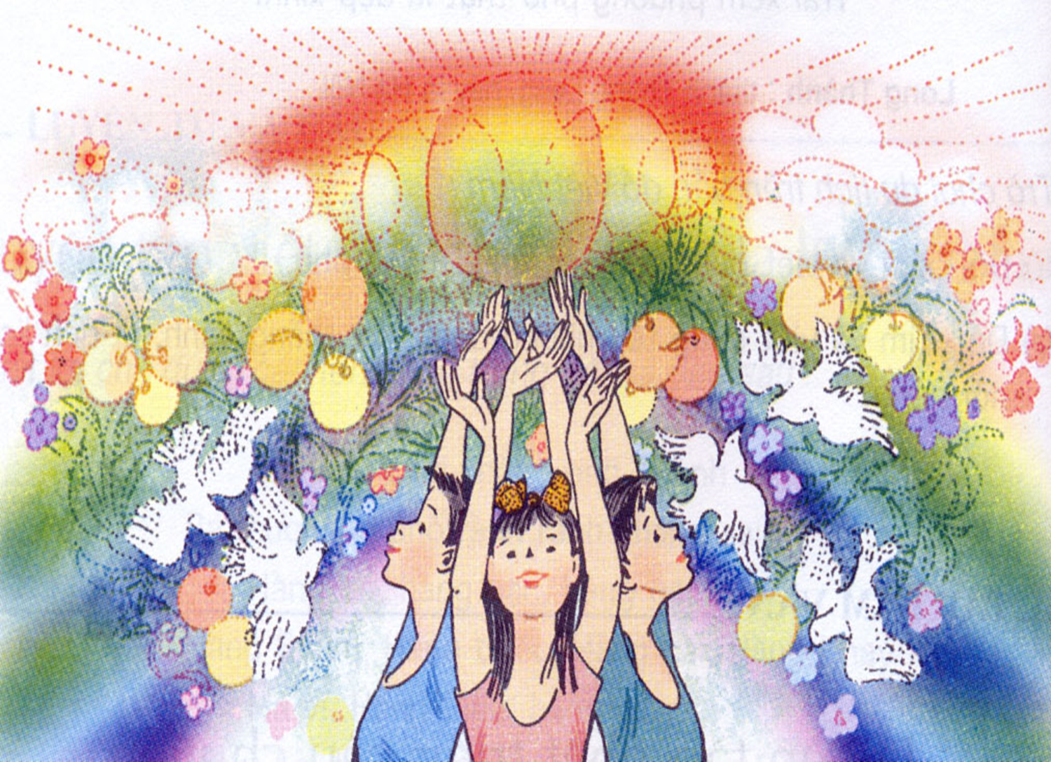

Slide 4
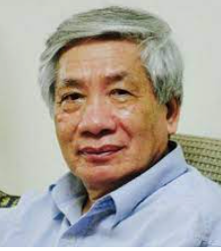
Thứ hai, ngày 8 tháng 11 năm 2021
Tập đọc
Nếu chúng mình có phép lạ
Định Hải
- Nhà thơ Định Hải tên thật là Nguyễn Biểu, sinh ngày 6/6/1937 quê huyện Yên Định,
tỉnh Thanh Hóa,
- Tốt nghiệp ngành ngữ văn trường Đại học tổng hợp Hà Nội. Từ năm 1962 ông đã sáng tác rất nhiều thể loại cho thiếu nhi .

Slide 5
Nếu chúng mình có phép lạ
3
Nếu chúng mình có phép lạ
Hái triệu vì sao xuống cùng
Đúc thành ông mặt trời mới
Mãi mãi không còn mùa đông.
Nếu chúng mình có phép lạ
Hóa trái bom thành trái ngon
Trong ruột không còn thuốc nổ
Chỉ toàn kẹo với bi tròn.
Nếu chúng mình có phép lạ!
Nếu chúng mình có phép lạ!
Định Hải
1
Nếu chúng mình có phép lạ
Bắt hạt giống nảy mầm nhanh
Chớp mắt thành cây đầy quả
Tha hồ hái chén ngọt lành.
Nếu chúng mình có phép lạ
Ngủ dậy thành người lớn ngay
Đứa thì lặn xuống đáy biển
Đứa thì ngồi lái máy bay.
4
2
5

Slide 6
Nếu chúng mình có phép lạ
GIỌNG ĐỌC:
Toàn bài đọc giọng hồn nhiên, vui tươi. Nhấn giọng những từ ngữ thể hiện ước mơ, niềm vui thích của trẻ em (phép lạ, nảy mầm nhanh, chớp mắt, đầy quả, tha hồ, lặn, hái, triệu vì sao, mặt trời mới, mãi mãi, trái bom, trái ngon, toàn kẹo, bi tròn…)

Slide 7
Tập đọc
Nếu chúng mình có phép lạ
Định Hải
Luyện đọc đúng
hạt giống
lặn
ruột
nảy mầm
chớp mắt
đáy biển, đúc
trái bom
thuốc nổ

Slide 8
Tập đọc
Nếu chúng mình có phép lạ
Định Hải
Luyện đọc đúng
Nếu chúng mình có phép lạ
Hóa trái bom thành trái ngon
Trong ruột không còn thuốc nổ
Chỉ toàn kẹo với bi tròn.
Nếu chúng mình có phép lạ
Hóa trái bom thành trái ngon
Trong ruột không còn thuốc nổ
Chỉ toàn kẹo với bi tròn.
Nếu chúng mình có phép lạ
Bắt hạt giống nảy mầm nhanh
Chớp mắt thành cây đầy quả
Tha hồ hái chén ngọt lành.
Nếu chúng mình có phép lạ
Bắt hạt giống nảy mầm nhanh
Chớp mắt thành cây đầy quả
Tha hồ hái chén ngọt lành.

Slide 9
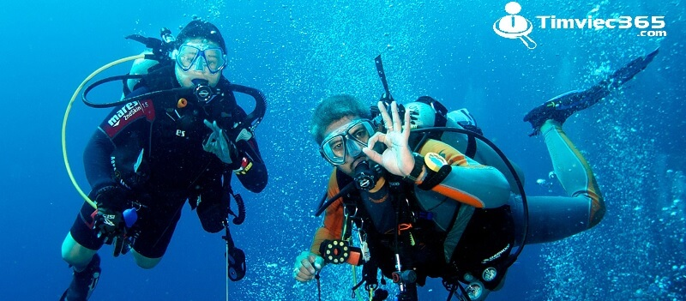
Giải nghĩa từ
phép lạ:
là khả năng huyền bí tạo nên điều kì lạ.
lặn xuống: tự làm cho mình chìm hẳn xuống dưới mặt nước.

Slide 10
Tập đọc
Nếu chúng mình có phép lạ
Định Hải
TÌM HIỂU BÀI

Slide 11
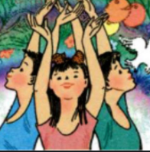
Nếu chúng mình có phép lạ
Nếu chúng mình có phép lạ
Bắt hạt giống nảy mầm nhanh
Chớp mắt thành cây đầy quả
Tha hồ hái chén ngọt lành.
Nếu chúng mình có phép lạ
Ngủ dậy thành người lớn ngay
Đứa thì lặn xuống đáy biển
Đứa thì ngồi lái máy bay.
Nếu chúng mình có phép lạ
Hái triệu vì sao xuống cùng
Đúc thành ông mặt trời mới
Mãi mãi không còn mùa đông.
Nếu chúng mình có phép lạ
Hóa trái bom thành trái ngon
Trong ruột không còn thuốc nổ
Chỉ toàn kẹo với bi tròn.
Nếu chúng mình có phép lạ!
Nếu chúng mình có phép lạ!
Định Hải
Nếu chúng mình có phép lạ
1/ Việc lặp lại nhiều lần câu thơ ấy nói lên điều gì?
1/ Câu thơ nào được lặp lại nhiều lần trong bài?
Nếu chúng mình có phép lạ
Nói lên ước muốn của các bạn nhỏ rất tha thiết.
Nếu chúng mình có phép lạ
Nếu chúng mình có phép lạ
Nếu chúng mình có phép lạ!
Nếu chúng mình có phép lạ!

Slide 12
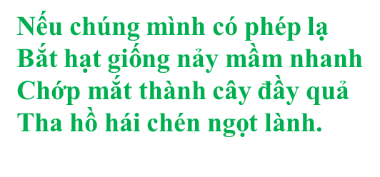
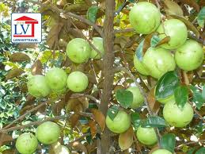
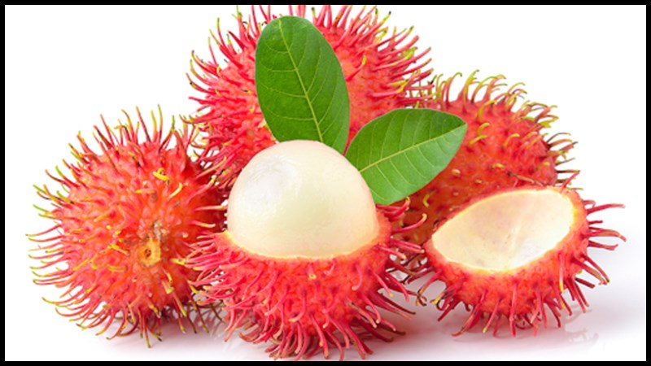
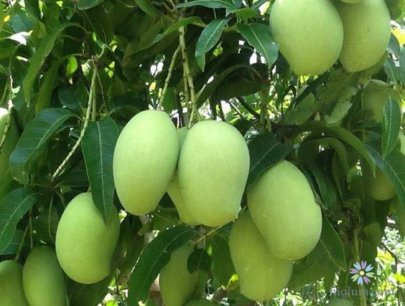
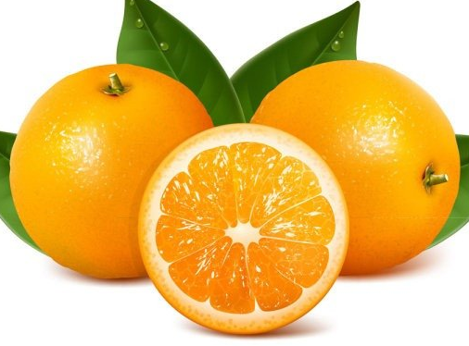
2/ Mỗi khổ thơ nói lên điều ước của các bạn nhỏ. Những điều ước ấy là gì?
Các bạn nhỏ ước muốn
cây mau lớn để cho quả

Slide 13
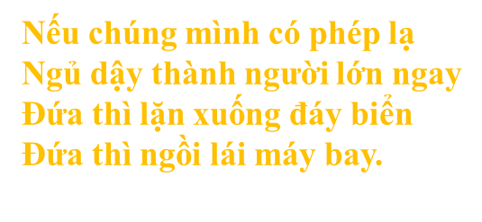
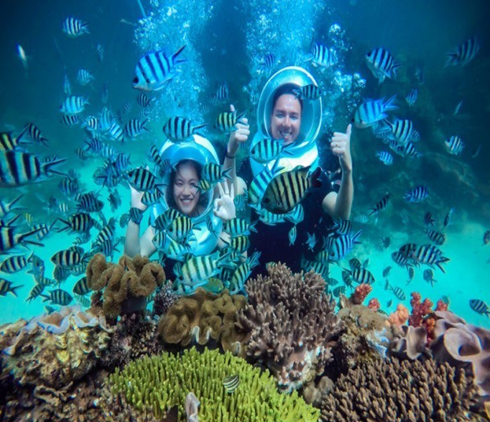
2/ Mỗi khổ thơ nói lên điều ước của các bạn nhỏ. Những điều ước ấy là gì?
Thành người lớn ngay
để làm việc

Slide 14
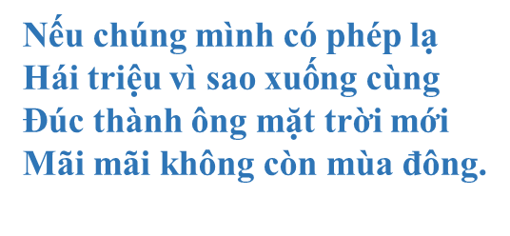
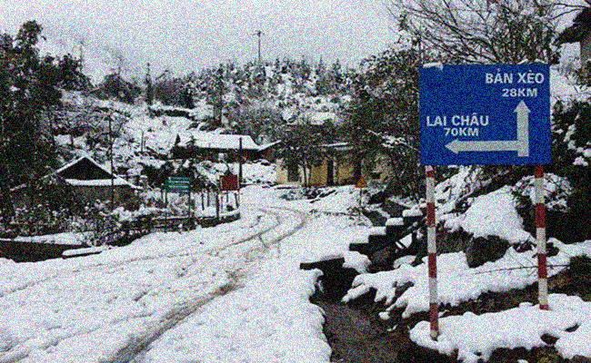
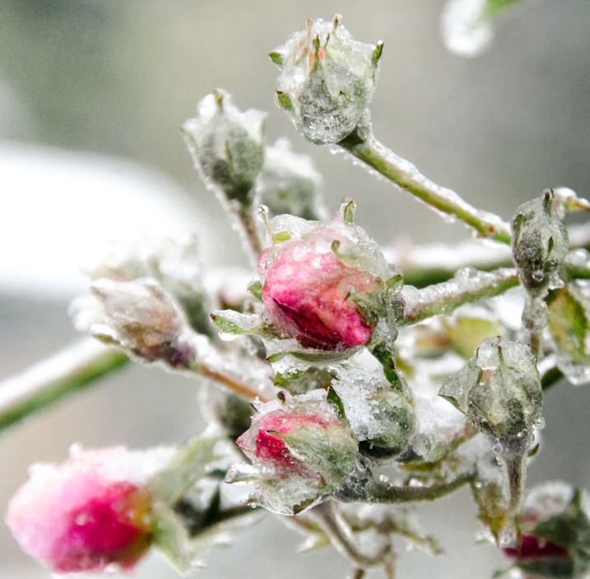
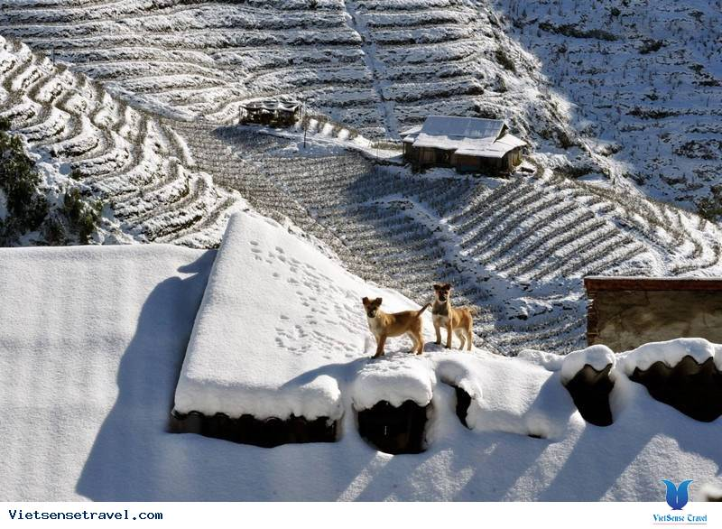
2/ Mỗi khổ thơ nói lên điều ước của các bạn nhỏ. Những điều ước ấy là gì?
Trái đất không còn
mùa đông

Slide 15
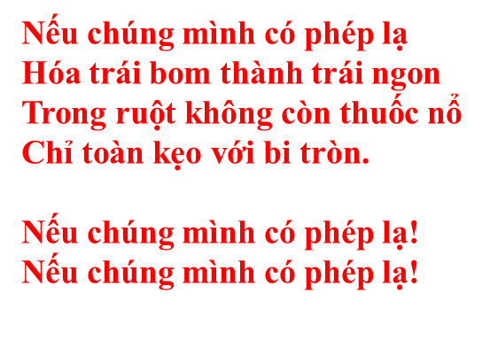
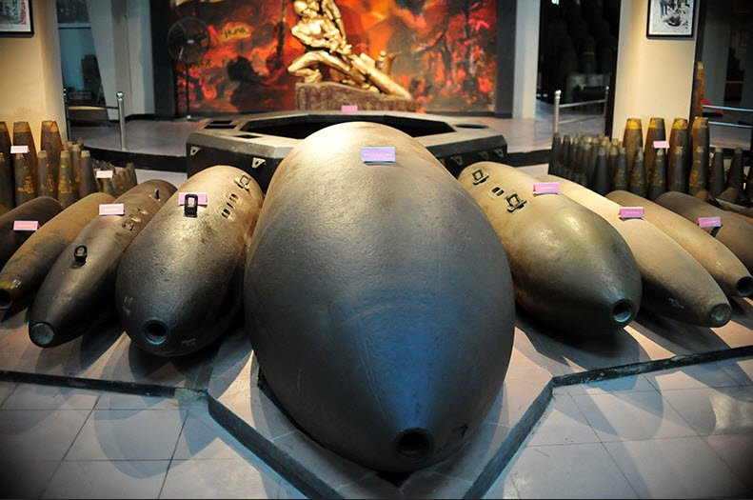
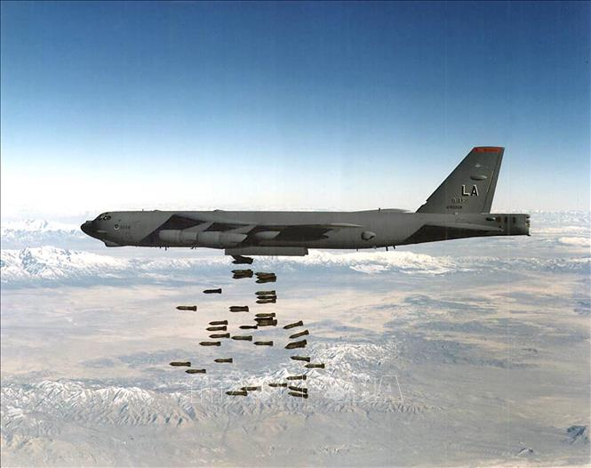
2/ Mỗi khổ thơ nói lên điều ước của các bạn nhỏ. Những điều ước ấy là gì?
trái bom: là một trong những loại vũ khí sát thương nổi tiếng trong chiến tranh, vỏ bằng kim loại, trong ruột có thuốc nổ.
Trái đất không còn
bom đạn, trái bom biến thành trái ngon chỉ chứa kẹo và bi tròn

Slide 16
3/ Hãy giải thích ý nghĩa của những cách nói sau:
Ước “không còn mùa đông”
Ước “hóa trái bom thành trái ngon”

Slide 17
Hãy giải thích ý nghĩa của những cách nói sau:
Ước “hóa trái bom thành trái ngon”
Ước “không còn mùa đông”
Là mơ ước thời tiết lúc nào cũng dễ chịu, không còn thiên tai, không còn những tai họa đe dọa con người.
Là mơ ước hòa bình không còn chiến tranh.

Slide 18
4/ Em thích mơ ước nào trong bài thơ? Vì sao?
Em thích ước mơ Bắt hạt giống nảy mầm nhanh/ Chớp mắt thành cây đầy quả vì em rất thích ăn hoa quả, thích cái gì cũng ăn được ngay./ Em thích ước mơ Ngủ dậy thành người lớn ngay để chinh phục đại dương, bầu trời vì em rất thích khám phá thế giới./ Em thích ước mơ hái triệu vì sao đúc thành ông mặt trời mới để trái đất không còn mùa đông vì em mong thời tiết luôn tốt đẹp./ Em thích ước mơ biến trái bom thành trái ngon, trong chứa toàn kẹo, vì ước mơ này rất ngộ nghĩnh.

Slide 19
Ước mơ của em là gì?

Slide 20
Tập đọc
Nếu chúng mình có phép lạ
Nội dung
Định Hải
Những ước mơ ngộ nghĩnh, đáng yêu của các bạn nhỏ bộc lộ khát khao về một thế giới tốt đẹp.

Slide 21
Nếu chúng mình có phép lạ
LUYỆN ĐỌC DIỄN CẢM
Nếu chúng mình có phép lạ
Bắt hạt giống nảy mầm nhanh
Chớp mắt thành cây đầy quả
Tha hồ hái chén ngọt lành.
phép lạ
nảy mầm nhanh
Chớp mắt
đầy quả
Tha hồ

Slide 22
CHÚC CÁC EM
HỌC TỐT.

